Slide 1
第十章 ADC模块
基础知识部分

Slide 2
ADC概述
ADC是一种能够将连续的模拟电压信号转换为离散的数字量的外设。
Stellaris系列ARM有两个10位转换分辨率的ADC模块，支持16个输入通道，内置一个内部温度传感器。ADC模块含有四个可编程的序列发生器，可对多个模拟输入源进行采样，无需控制器干涉。每个采样序列均可灵活配置输入源、触发事件、中断的产生和序列优先级。

Slide 3
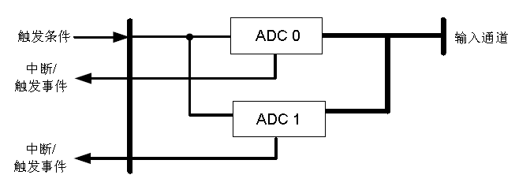
双ADC 模块的连接框图
Stellaris® LM3S9B96 微控制器内置两个相同的模-数转换器（ADC）模块ADC0 和ADC1，共享16 个模拟输入通道。两个ADC 模块相互独立工作，可同时执行不同的采样序列、随时对任一模拟输入通道进行采样、产生各自不同的中断和触发事件

Slide 4
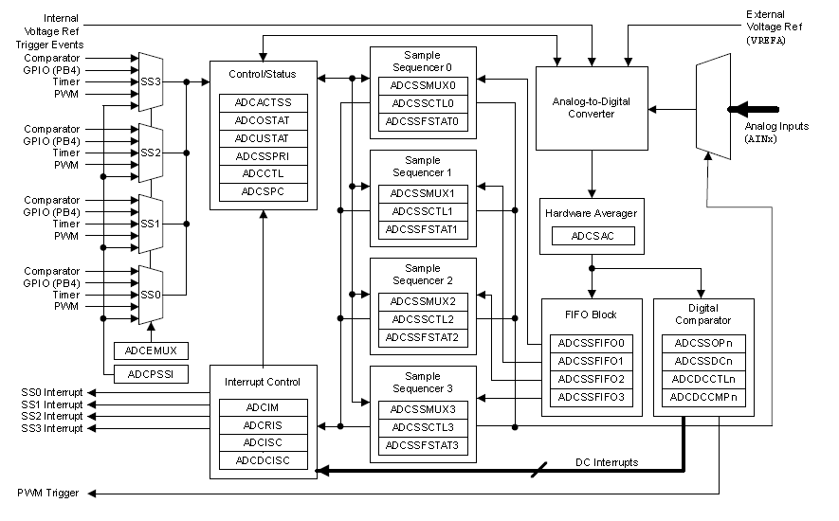
ADC模块框图

Slide 5
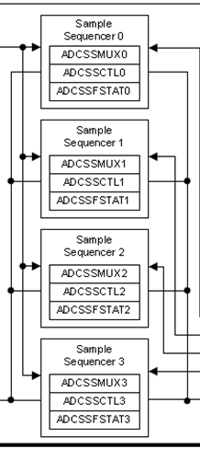
采样序列发生器
作用：处理采样控制和数据采集
每个采样序列由一系列程序设定的连续采样动作组成，实现自动从多个输入源中收集数据，无需控制器对其进行重新配置或干预
每个采样动作都可以编程，如输入源和输入模式（差分输入还是单端输入），采样结束时是否产生中断，是否是队列中最后一个采样动作的标识符等参数进行配置
4个序列发生器不同的地方在于可以捕获的采样数目和FIFO深度不同

Slide 6

一个采样序列执行完后，可以利用函数ADCSequenceDataGet( )从ADC采样序列FIFO里读取结果
上溢和下溢可以通过函数ADCSequenceOver flow( )和ADCSequenceUnderflow( )进行控制

Slide 7
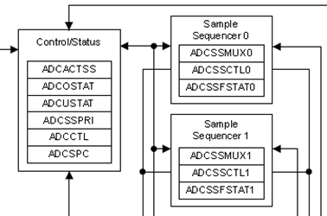
模块控制
控制逻辑单元负责除了采样序列发生器外的中断产生、序列优先级和触发进行控制。
大多数的ADC控制逻辑都是14～18MHz的ADC时钟速率下运行。当选择了系统XTAL时，内部的ADC分频器通过硬件自动配置，尽量工作在16MHz操作频率。

Slide 8
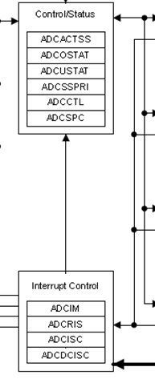
中断
采样序列发生器虽然会对引起中断的事件进行检测，但它们不控制中断是否真正被发送到中断控制器。
ADC模块的中断信号由相应的状态位来控制。ADC中断状态分为原始的中断状态和屏蔽的中断状态，这可以通过函数ADCIntStatus ( )来查知。函数ADCIntClear( )可以清除中断状态。

Slide 9
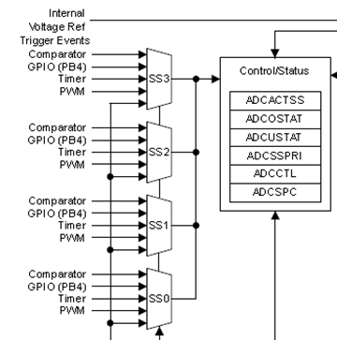
采样事件
采样序列发生器的触发事件源可包括如处理器（软件）、定时器、模拟比较器、PWM、GPIO触发。
软件可通过函数ADCProces sorTrigger( )来启动采样。
在配置持续采样触发条件时务必慎重，如果一个序列的优先级太高，那么可能会忽略其它低优先级序列。

Slide 10
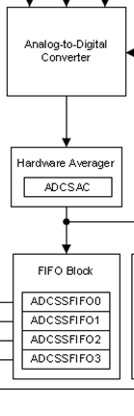
硬件采样平均电路
产生更高精度的结果，其最高可以将64个采样值进行平均，将平均结果作为单次采样结果写入FIFO的一个单元
缺点是吞吐量变小，如果对16个采样值进行平均，吞吐量为1/16
硬件平均电路默认是关闭的，关闭时转换器的所有数据直接传送到序列发生器FIFO中

Slide 11
模数转换器
模数转换器采用逐次逼近产生10位A/D转换。通过特殊的平衡输入通道，输入的失真可以降到最低。
转换器必须工作在16MHz左右，如果时钟偏差太多，则会给转换结果带来很大误差。

Slide 12
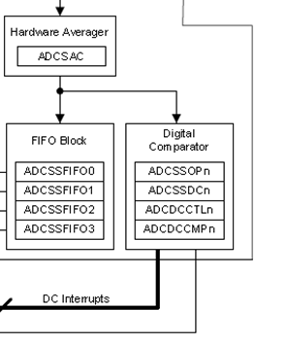
数字比较器
数字比较器用于对外部信号采样并监控数值的变动
数字比较器内置16路，
ADC转换结果可直接发送给数字比较器，与用户编程的门限进行比较，如果超出了门限，则产生一个处理器中断及/或向PWM 模块发送一个触发事件。

Slide 13
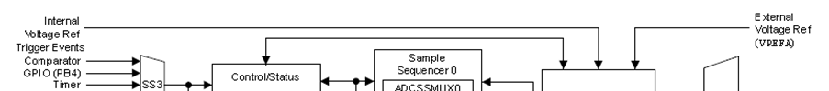
内部电压和外部电压
ADC 基准电压可选用内部电压也可以采用外部参考电压。
ADC 模块可将内部带隙电路产生的3.0V 电压作为参考电压。
当采用外部参考电压时务必慎重，参考电压源的质量必须符合要求，地电平将始终作为最小转换值的参考电平

Slide 14
内部温度传感器
温度传感器的主要作用是当芯片温度过高或过低时向系统提示，保障芯片稳定工作。内部温度传感器提供模拟温度读数以及参考电压。
输出终端SENSO的电压通过以下等式计算得到： SENSO ＝ 2.7 －（T＋55）／ 75
也可以从温度传感器的ADC 结果通过函数转换得到温度读数。下式即可根据ADC 读数计算出温度（单位为℃）：温度 = 147.5 – ((225 × ADC) / 1023)

Slide 15
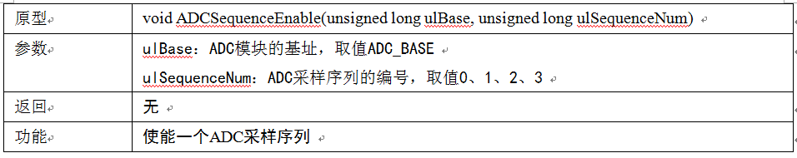
ADC控制库函数
函数ADCSequenceEnable( )用来使能一个ADC
采样序列

Slide 16
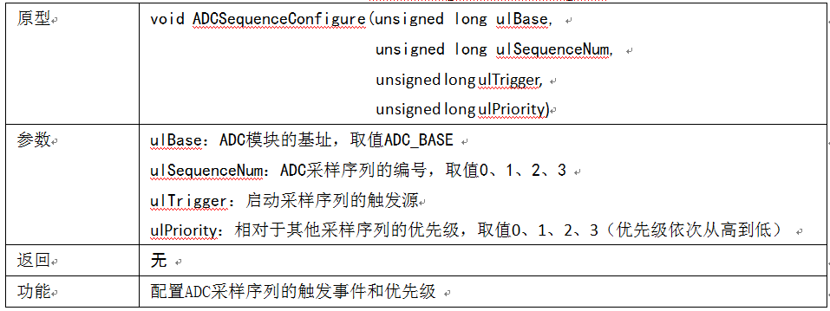
ADC控制库函数
函数ADCSequenceConfigure配置ADC采样序列的
触发事件和优先级
TheSysClock = SysCtlClockGet(); //获取当前系统时钟频率

Slide 17
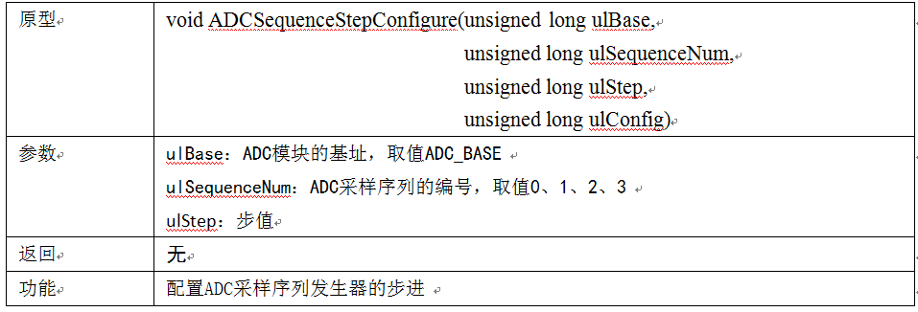
ADC控制库函数
函数ADCSequenceStepConfigure( )配置ADC采样序列发生器的步进

Slide 18
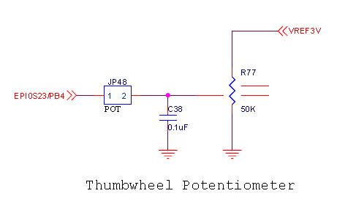
本实验用到的电路图
指轮实验板原理图

Slide 19
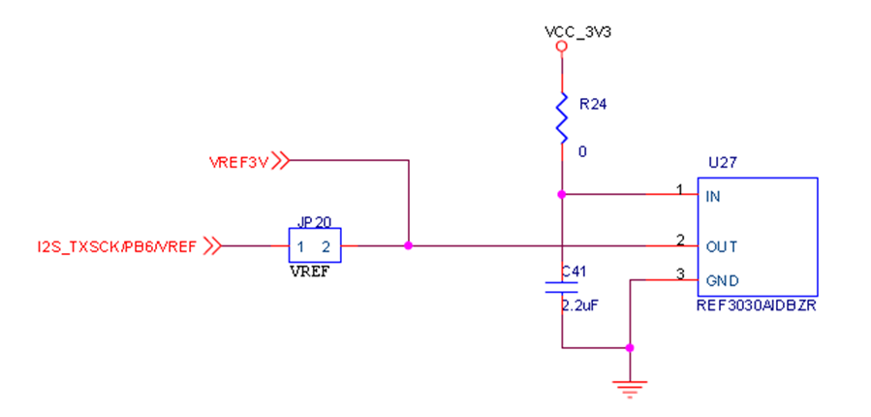
本实验用到的电路图
外部电压原理图

Slide 20
谢 谢！

